Slide 1

VitaShop webárúház
Készítette:
Pető Ádám
Wustinger Mihály

Slide 2


Frontend
-A menüsor kialakítása és reszopnzivitása
-A banner kialakítása és reszponzivitása

Slide 3
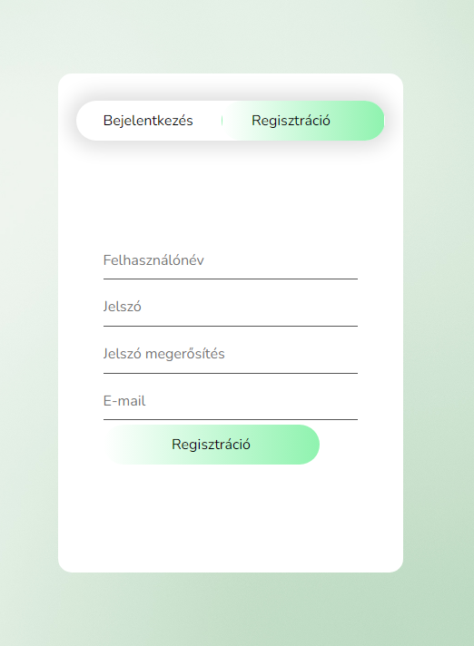
Frontend
-A regisztrációs és belépés felület bemutatása
-Java script
-CSS

Slide 4
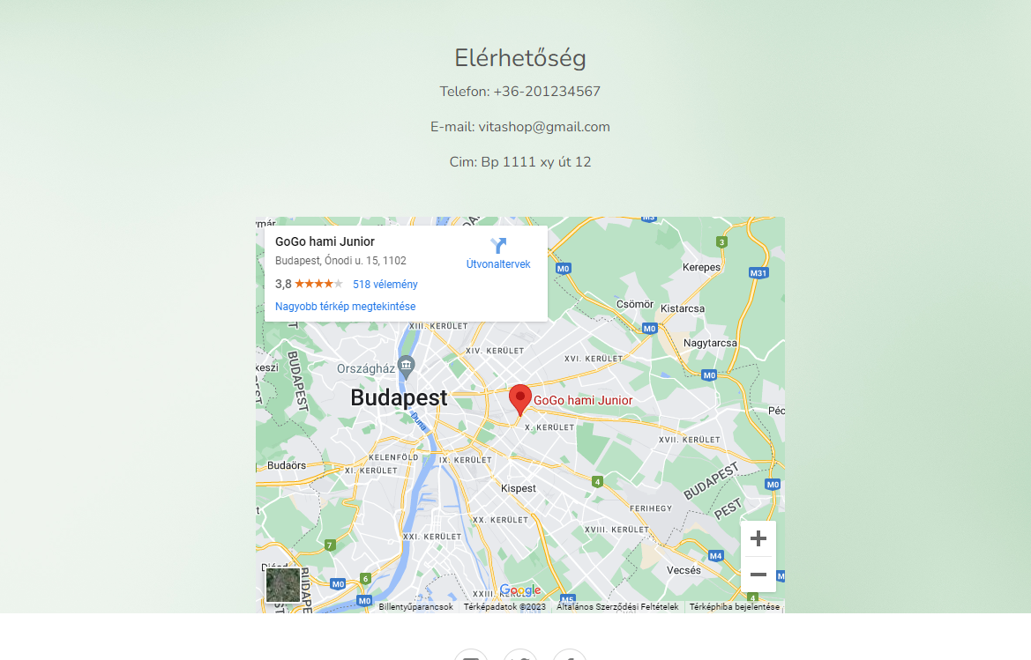
Frontend
-Google maps elhelyezése

Slide 5
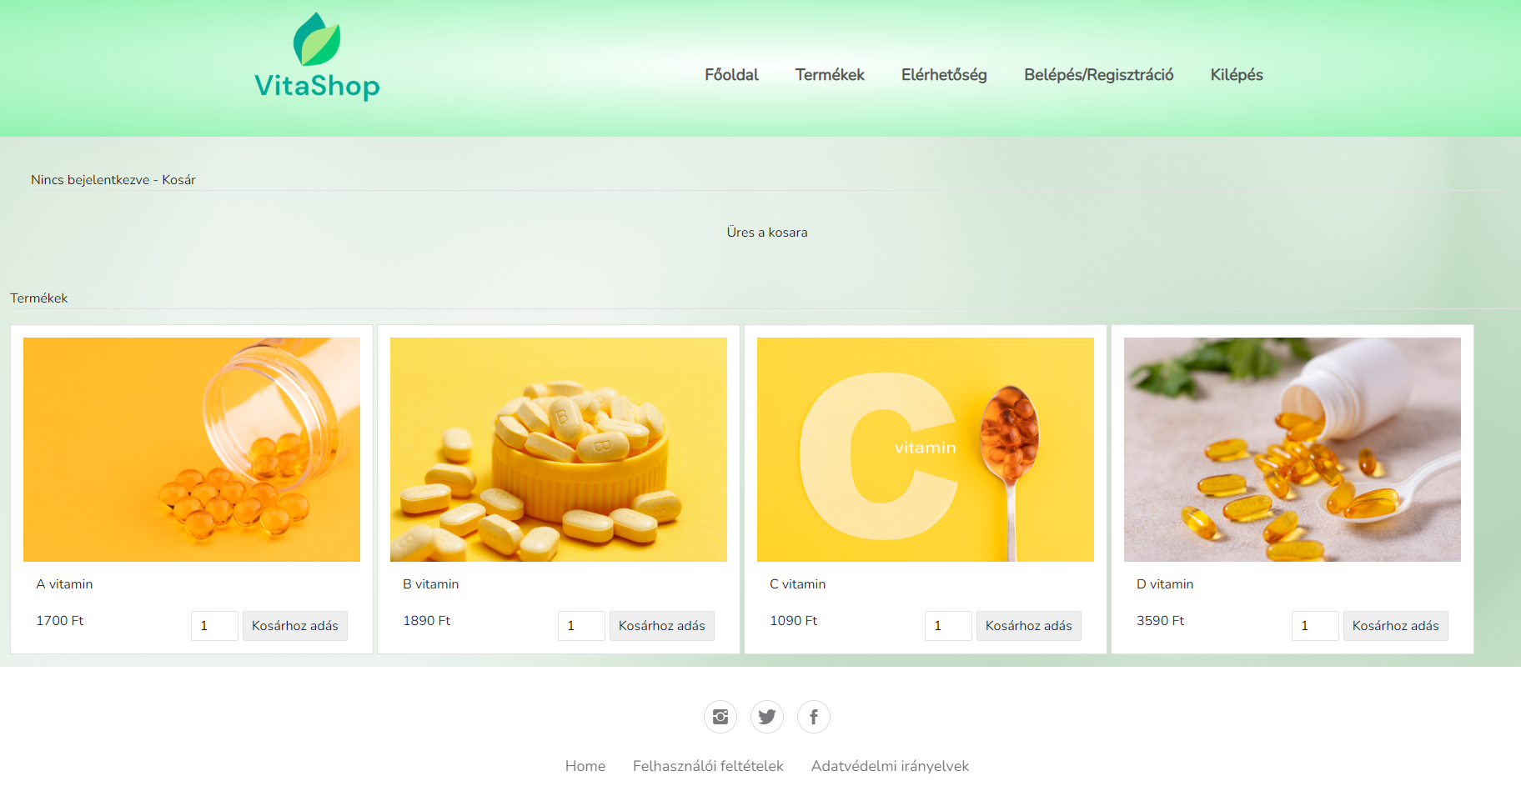
Frontend
Kosár és termékek
Kialakítás és reszponzívitás
Backend
-müködése

Slide 6
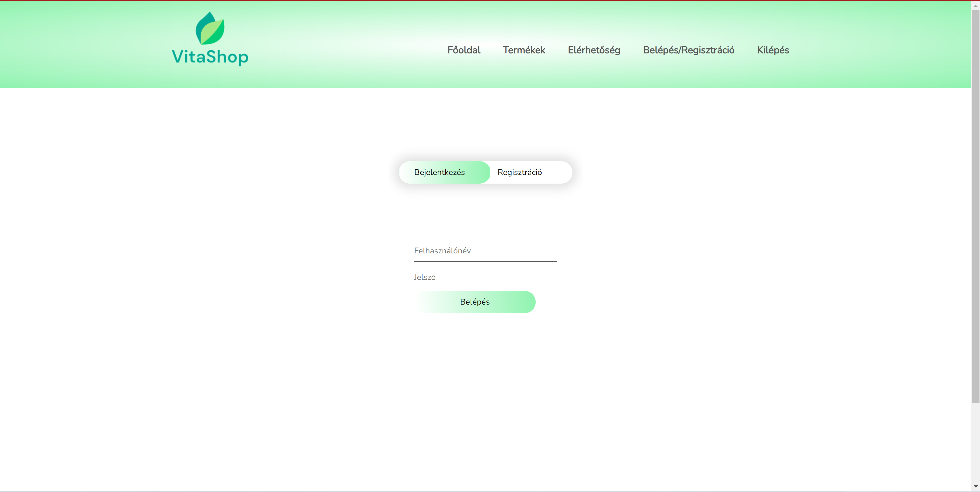
BACKEND: Bejelentkezés, regisztráció működése php-beN.

Slide 7
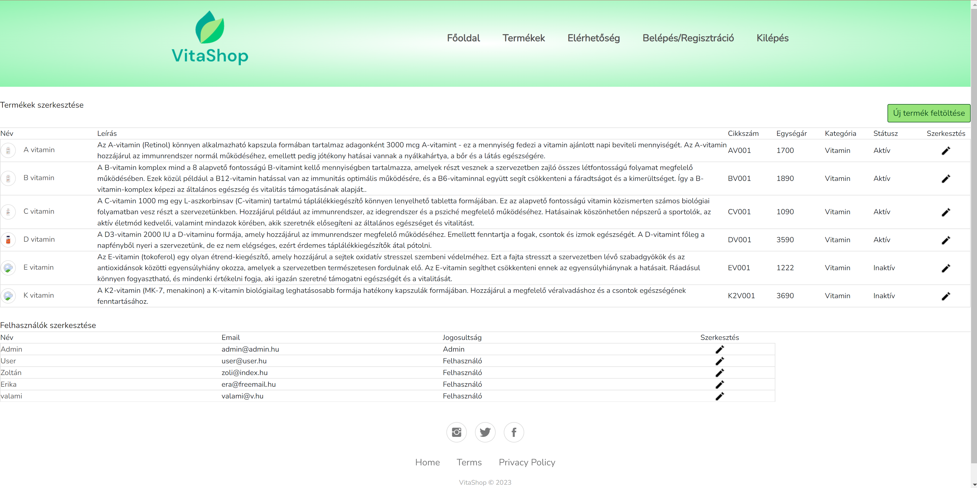
Backend: Admin felület bemutatása, működése

Slide 8
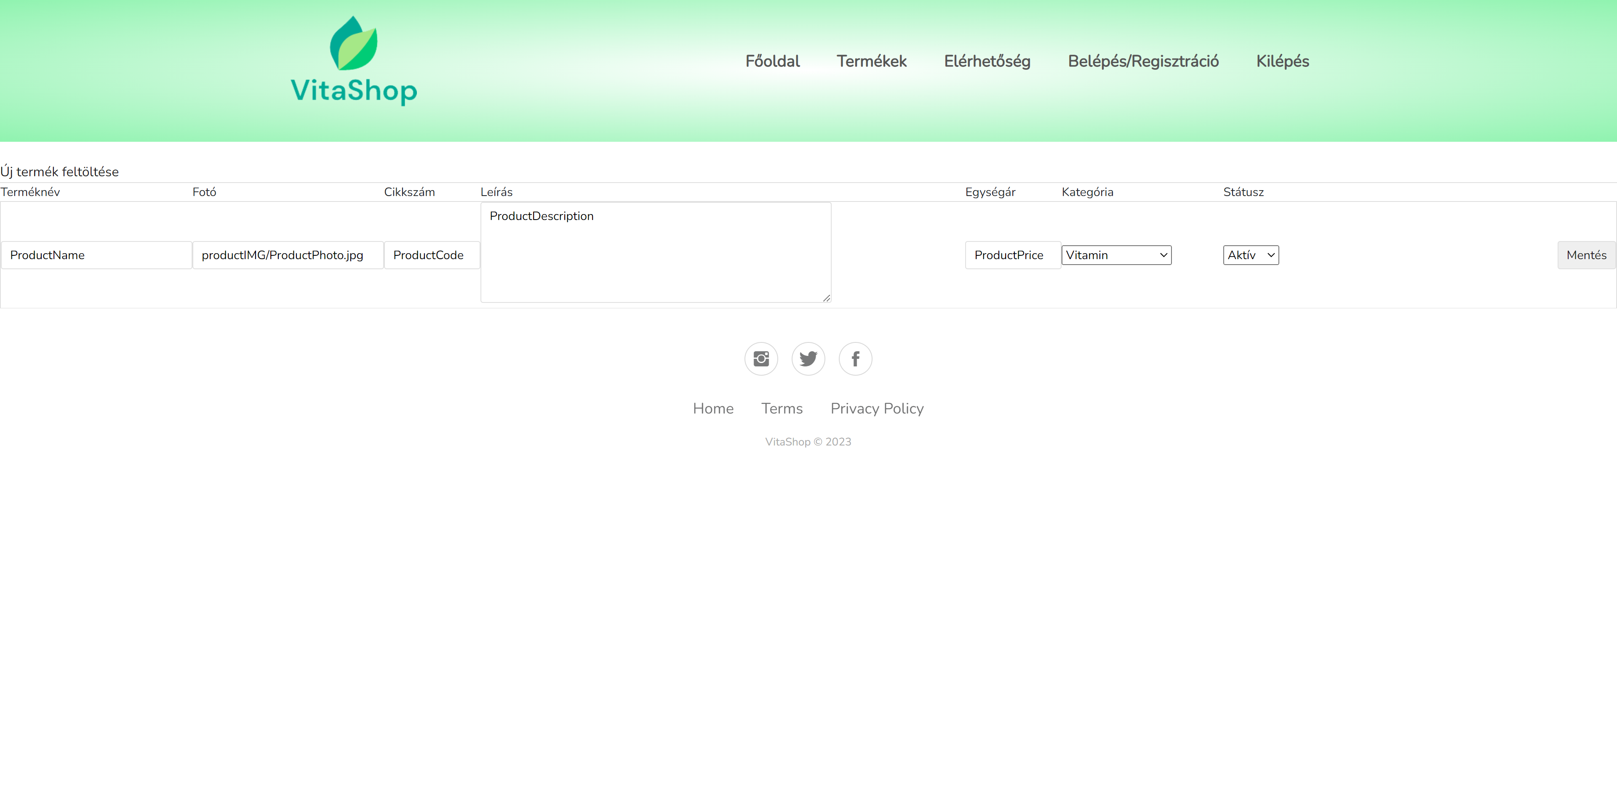
Backend: Új termék hozzáadása

